Slide 1
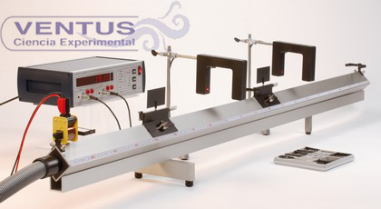
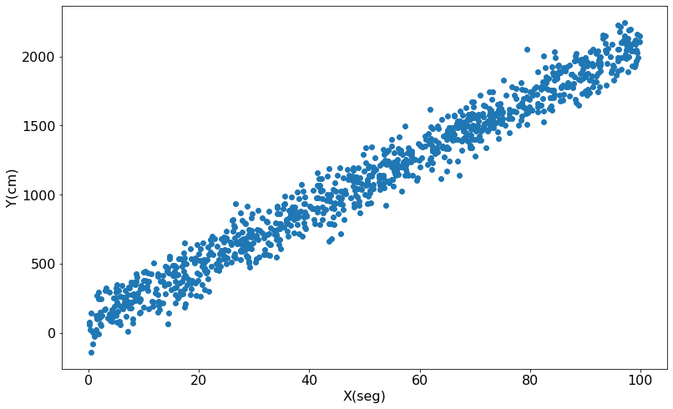
Clase 2, febrero 6 del 2024
Sistema de estudio: Movimiento de un carrito en un riel de aire horizontal
Variables que definen el sistema: tiempo (X) y distancia (Y)
Realizamos m mediaciones del sistema,
lo cual genera m valores (x_{i}, y_{i}).

Slide 2
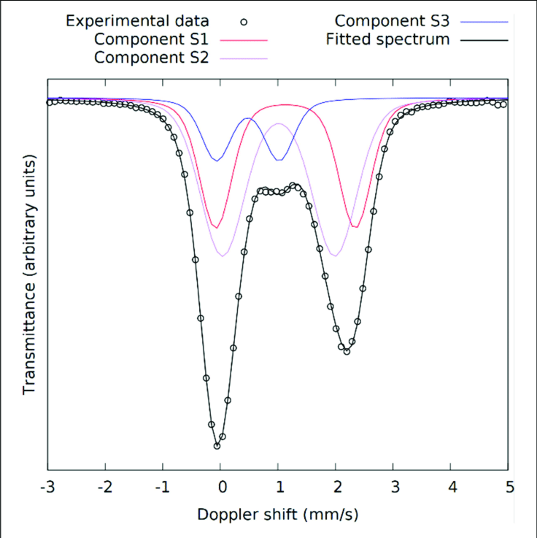
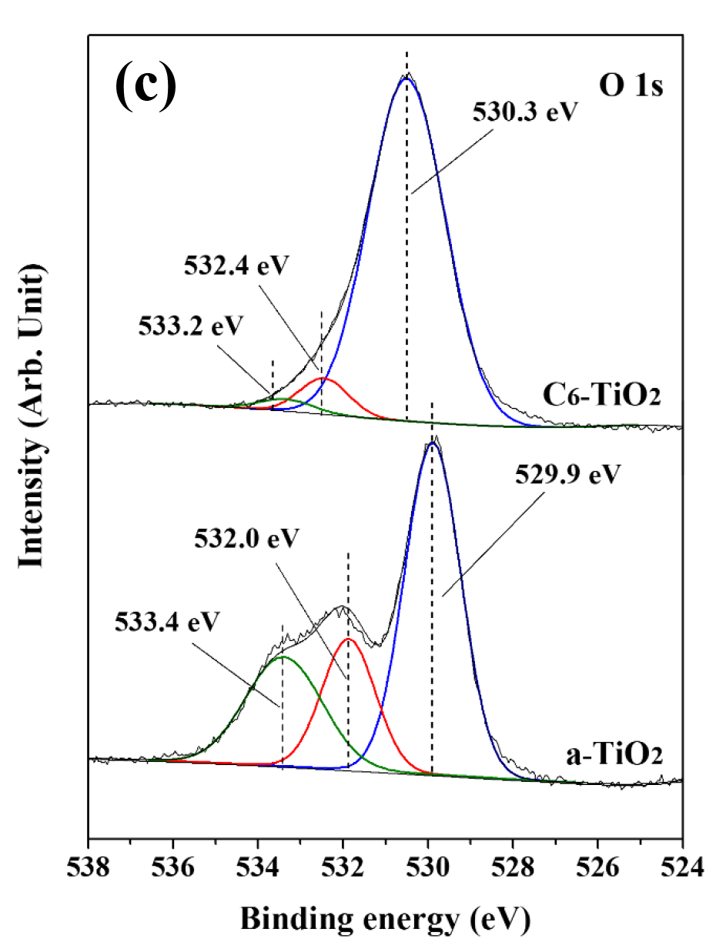
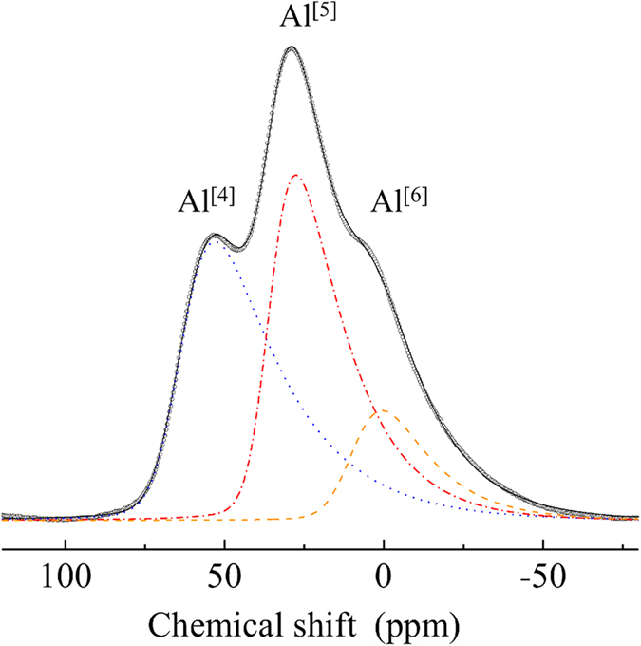
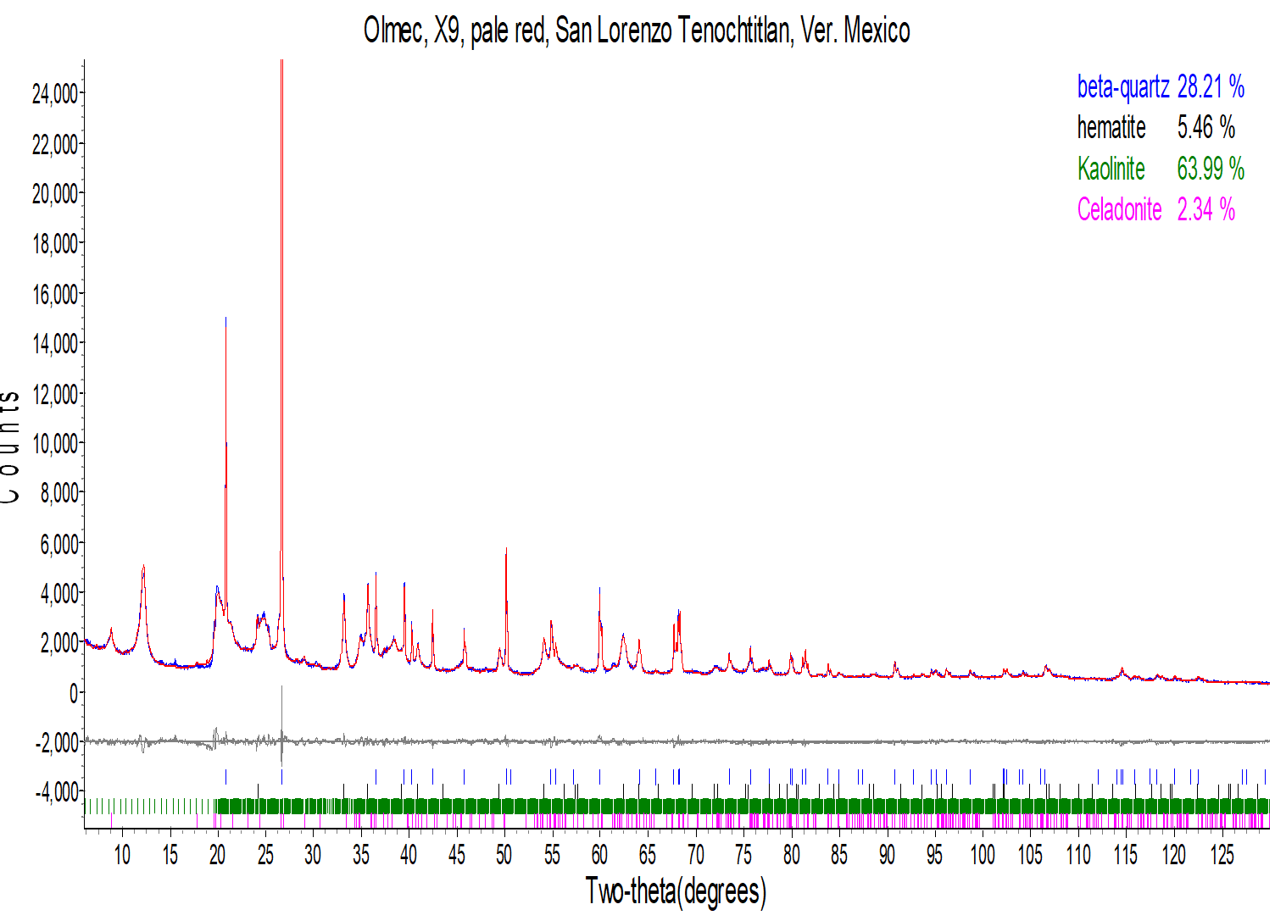
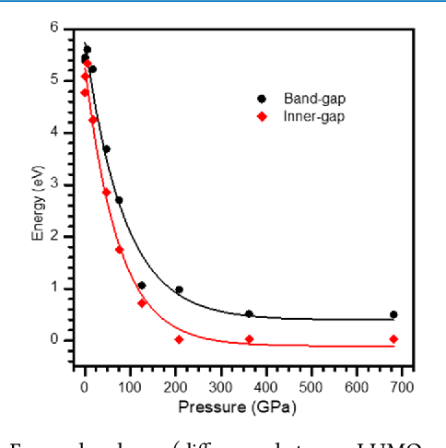
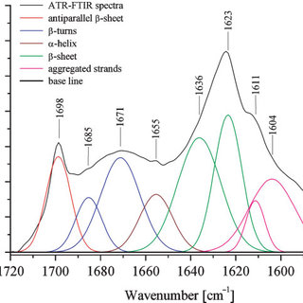
Ejemplos de otros sistemas de estudio
Espectroscopía Moessbauer
Espectroscopia de fotoelectrones
Resonancia Magnética nuclear
Espectroscopía infraroja
Difracción de rayos X, Rietveld
Brecha de energía con la presión

Slide 3
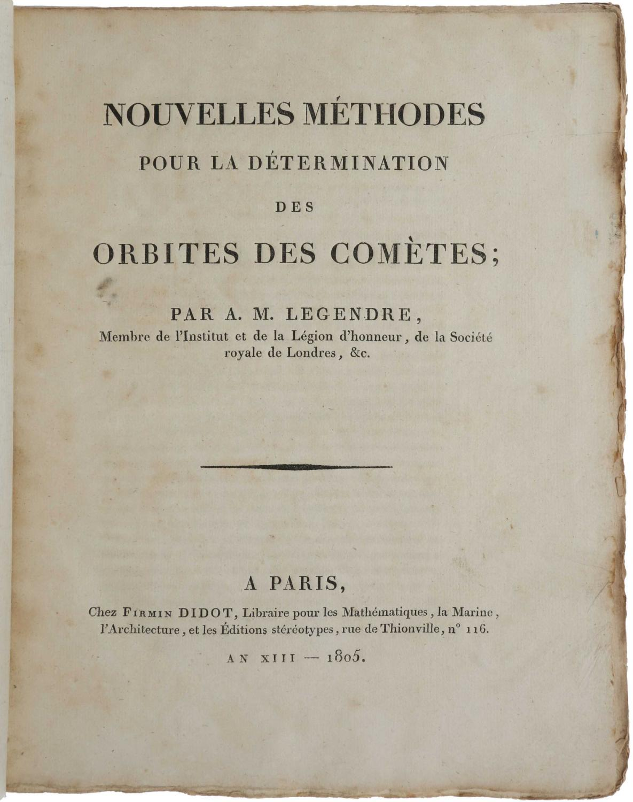
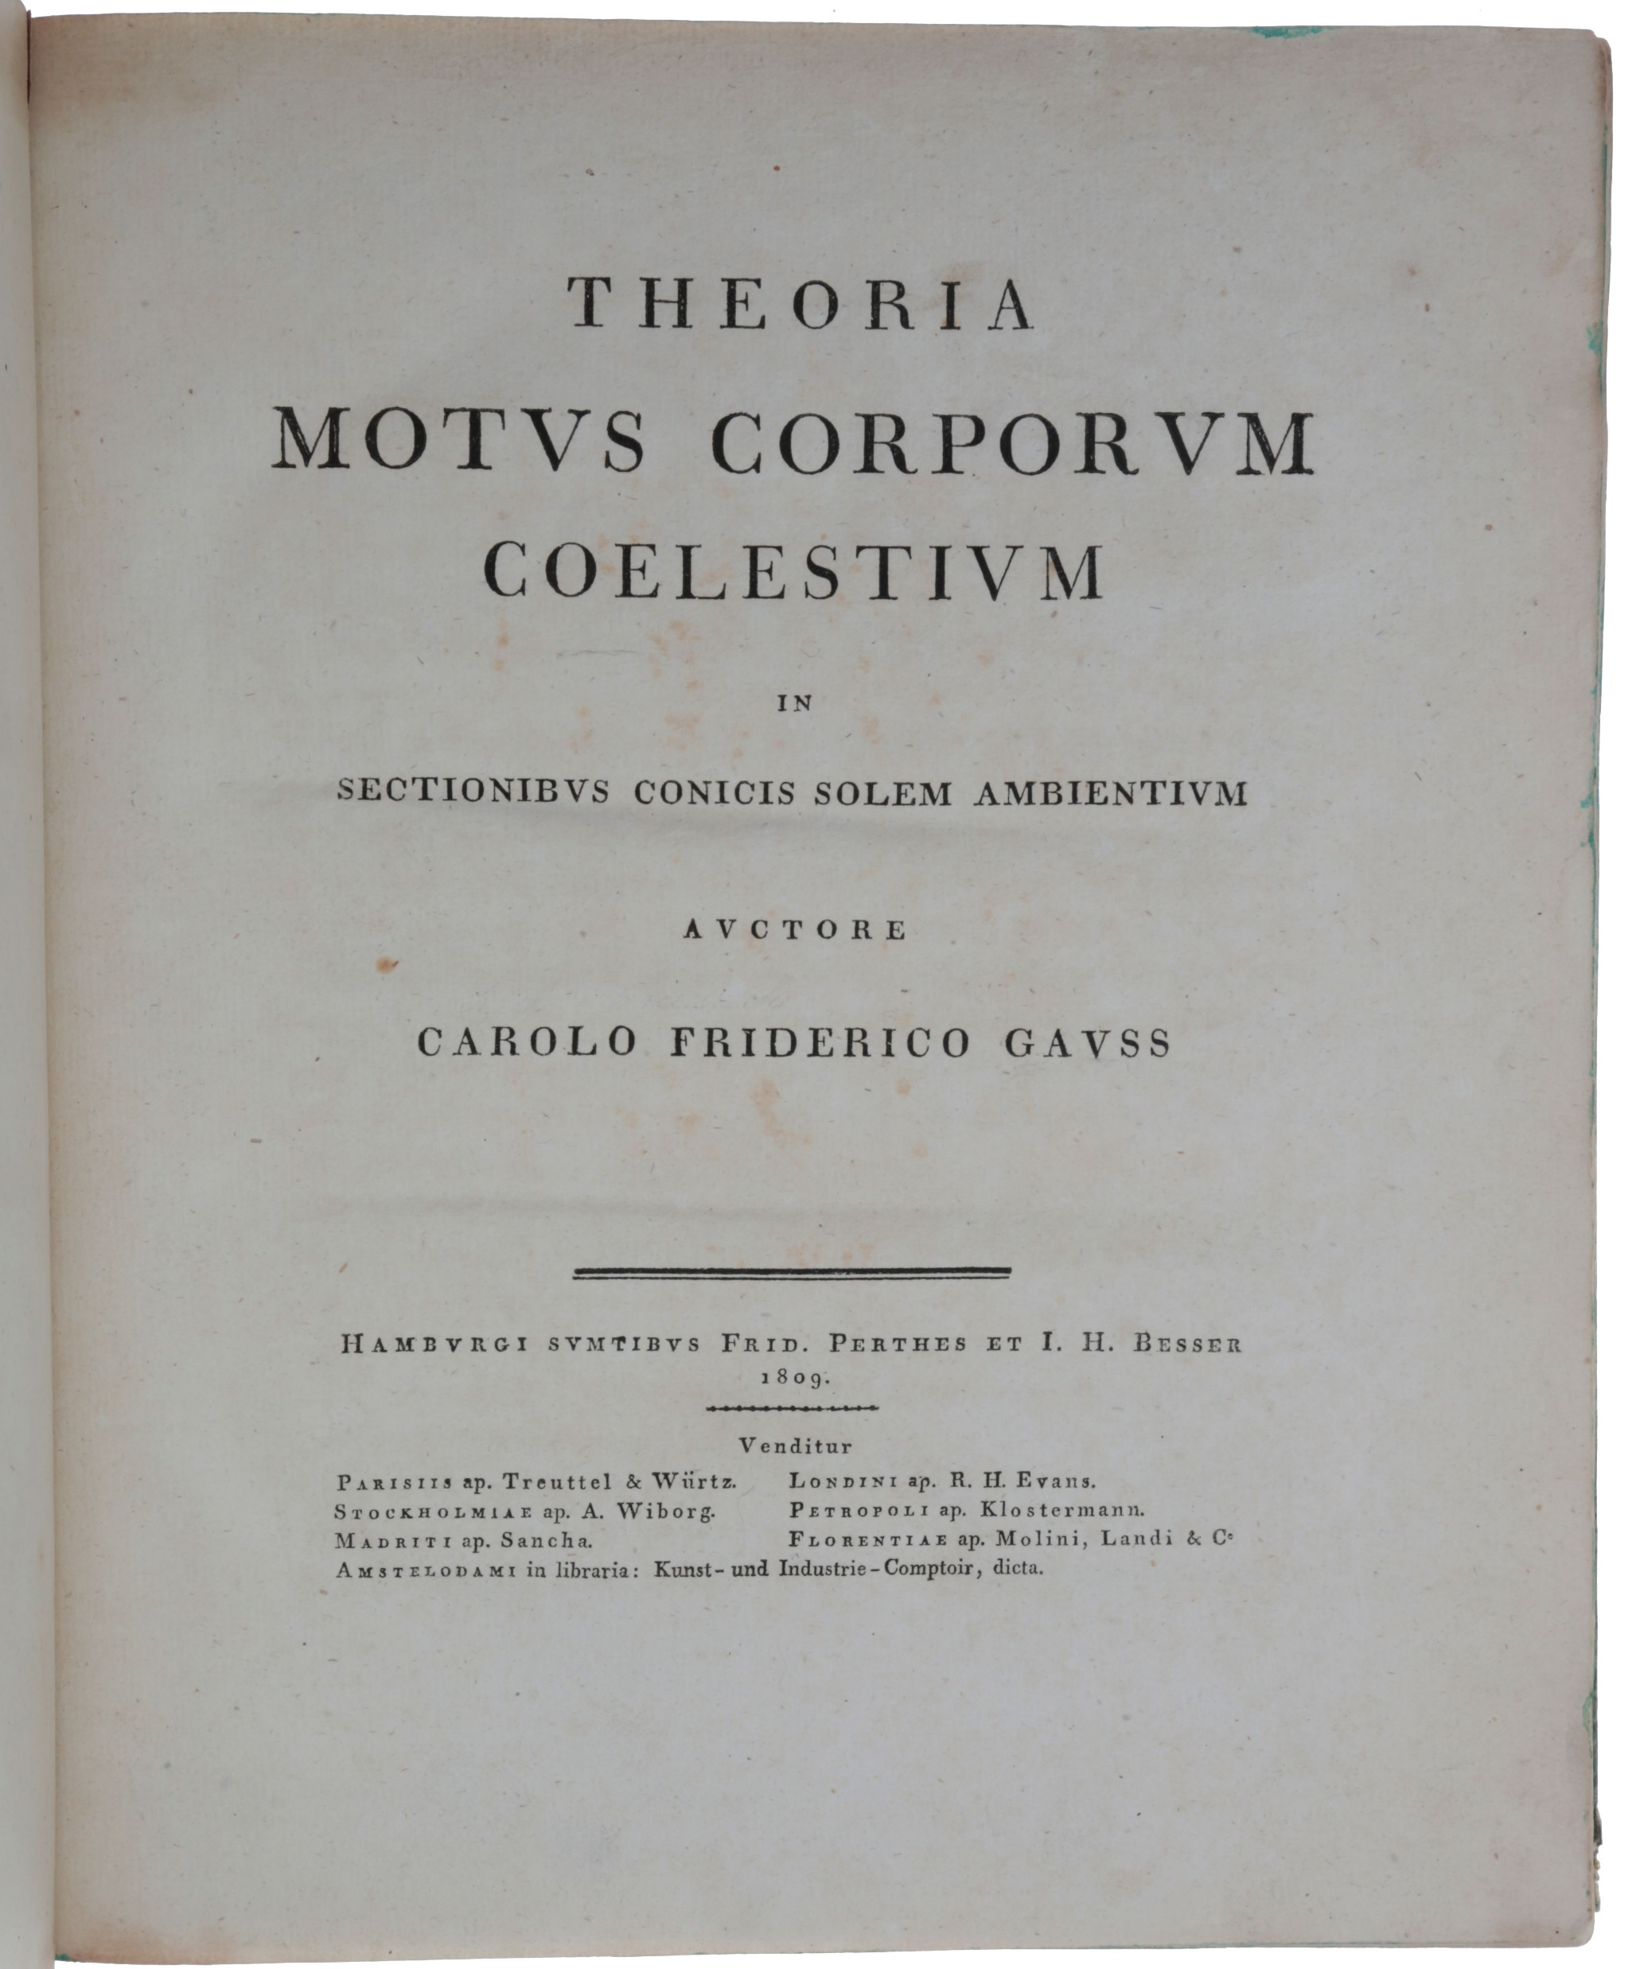
Legendre y Gauss
Sistema de estudio:
Orbitas de los cometas
Sistema de estudio:
Movimiento de los cuerpos celestes
Se proponen las variables que definen al sistema:
tiempo (X) y posición en la bóveda celeste (Y)
Se analizan un conjunto de mediciones (x_{i},y_{i}) del sistema
En ambos casos se describe una metodología para encontrar
la función F(X,W,b) que relaciona las variables (X, Y) que describen al sistema

Slide 4
Sistema de estudio: Movimiento de un carrito en un riel de aire horizontal
Variables que definen el sistema: tiempo (X) y distancia (Y)
Realizamos m mediaciones del sistema,
lo cual genera m valores (x_{i}, y_{i}).
Emplearemos la metodología de Legendre y Gauss para generar la función que describa la correlación entre las variables X y Y.

Slide 5
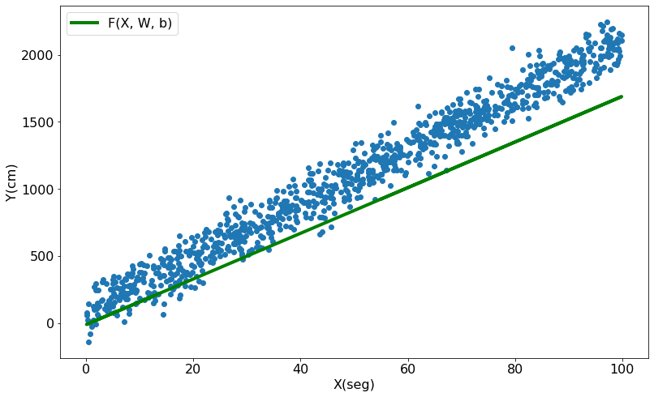

El presente sistema de estudio se describe con sólo dos dimensiones (tiempo (X) y distancia (Y)). Por lo tanto, mediante una gráfica en el plano,
podemos visualizar la evolución de las variables.
F(X, 17.0, -10.0) = -10.0 + 17.0 X
Proponemos F(X,W,b) como la función que pretende describir la correlación entre X y Y.
Esta función está definida por la variable X y los parámetros W y b.
Dado que estos parámetros pueden tomar cualquier valor,
es necesario definer una métrica para ver que tan bien F(X, W, b) describe la correlación de los puntos.
Dados los valores de W y b, el error cuadrático medio esta dado por:

Slide 6

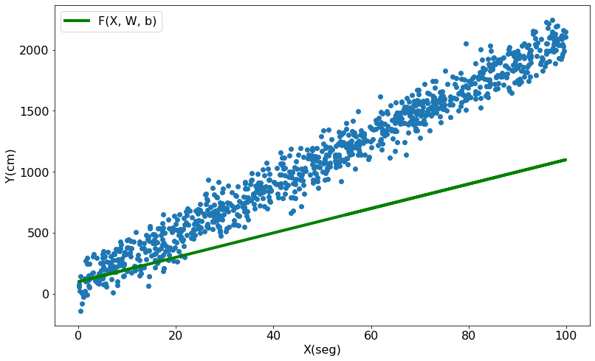
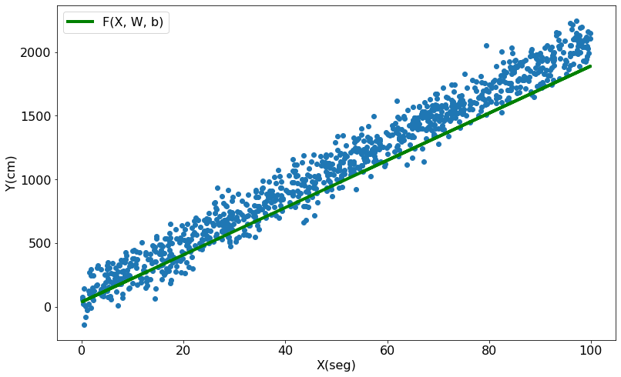
Función:
Métrica:
Error cuadrático medio
F(X, 10.0, 100.0) = 100.0 + 10.0 X
F(X, 18.5, 40.0) = 40.0 + 18.5 X
F(X, 17.0, -10.0) = -10.0 + 17.0 X

Slide 7
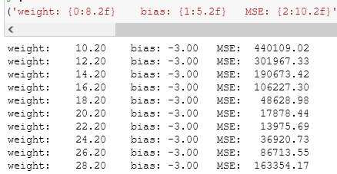
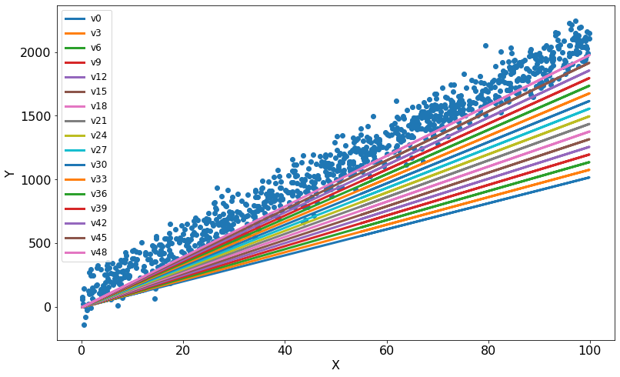
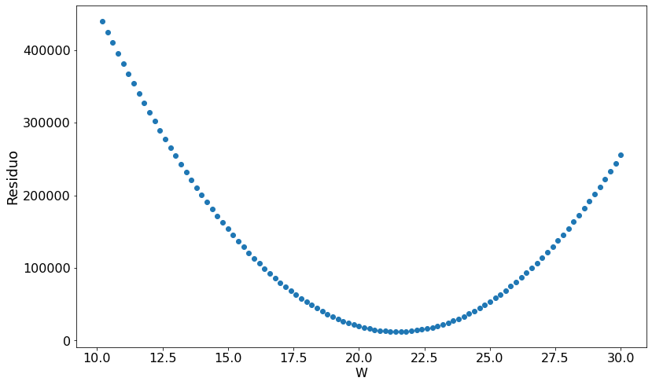
Error cuadrático medio
MSE (mean squared error)
MSE = 12315.05
Para W = 21.40,
b = -3.0

Slide 8
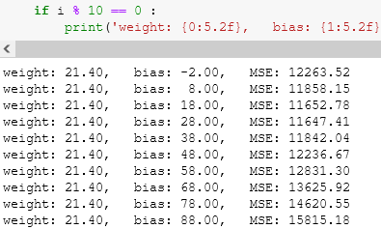
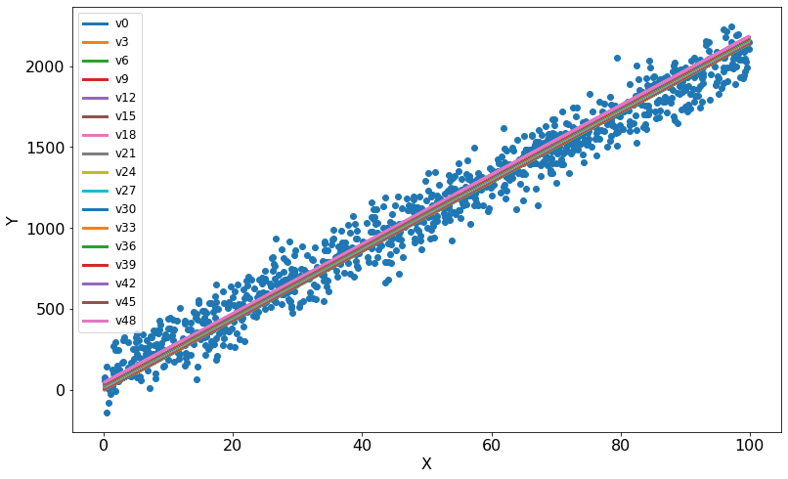
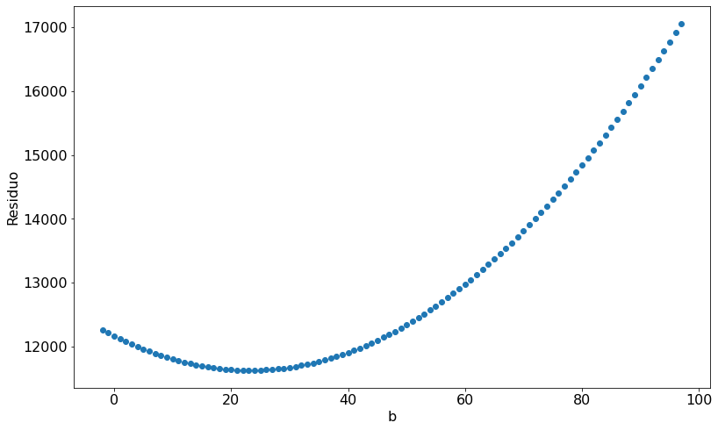
MSE = 11625.09
Para W = 21.40,
b = 23.0

Slide 9
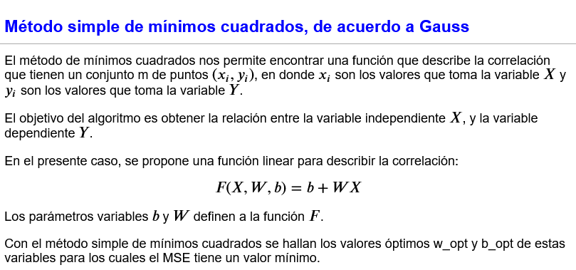

Slide 10
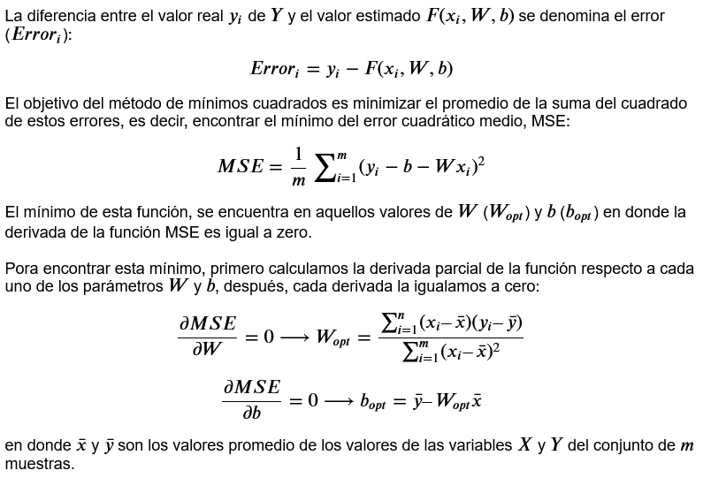

Slide 11
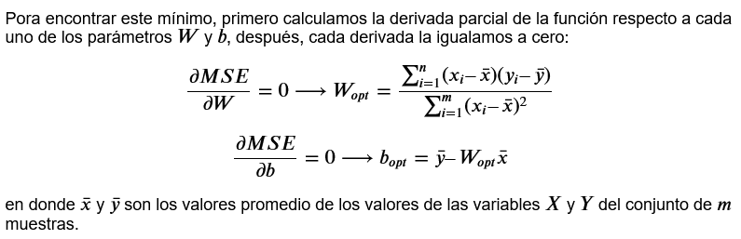
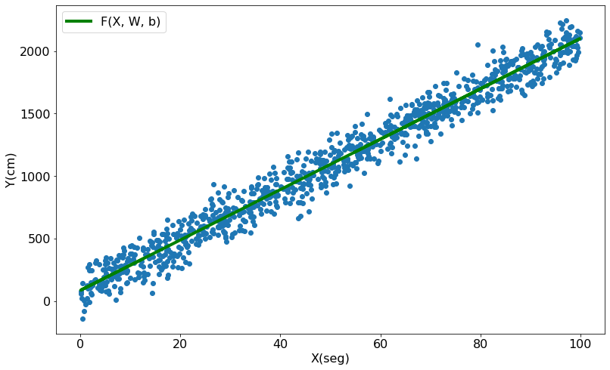
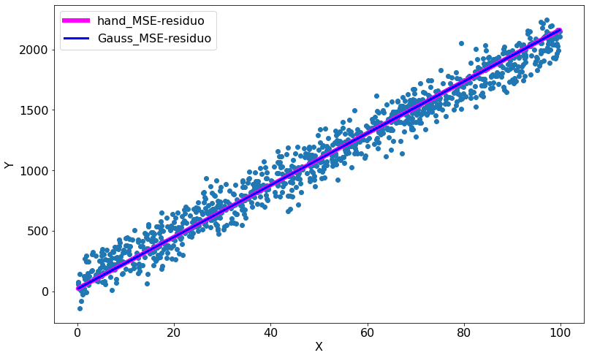

Slide 12
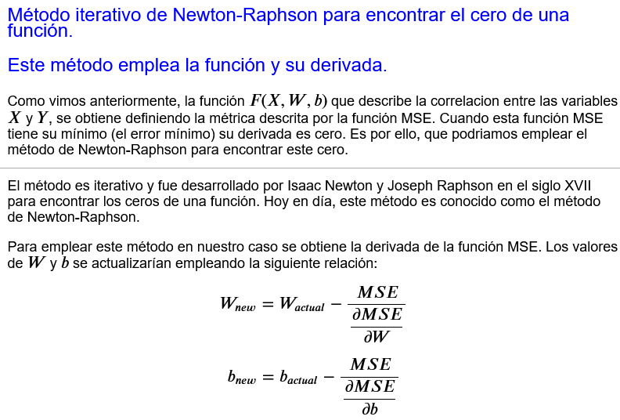
Métodos alternativas para encontrar los valores óptimos de W y b

Slide 13
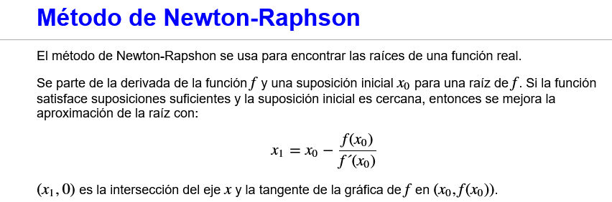

Slide 14
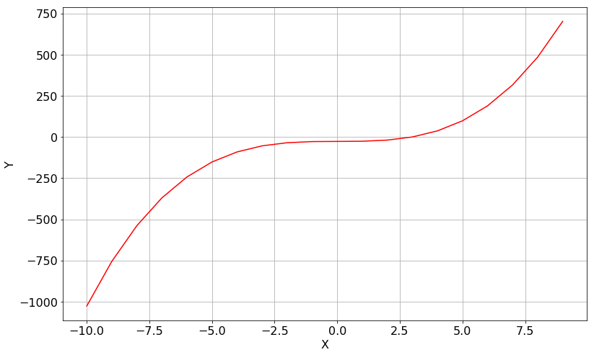
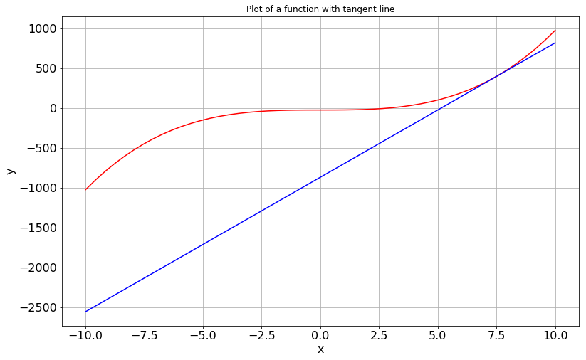
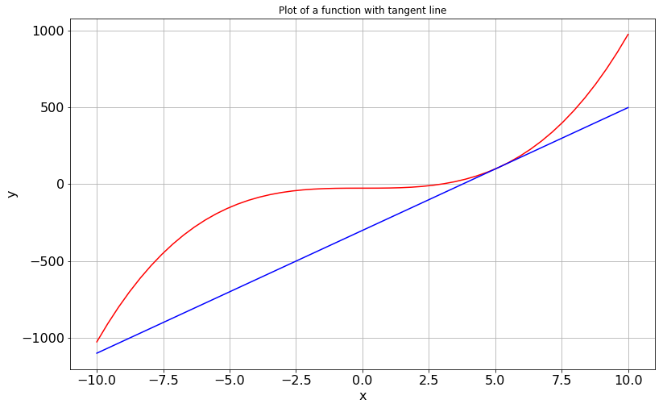
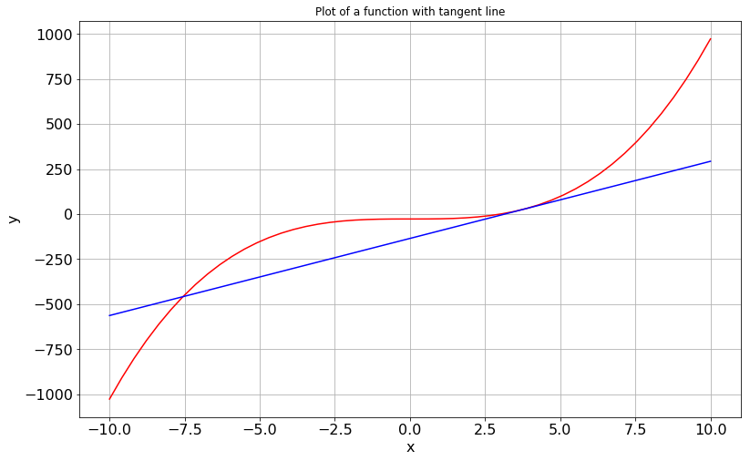
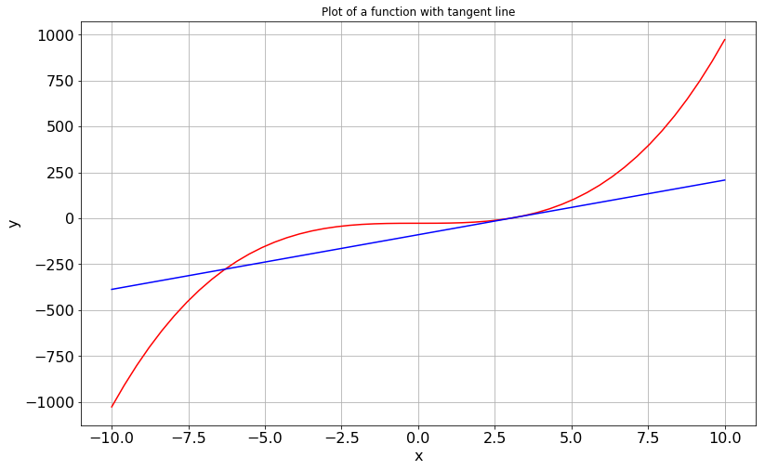
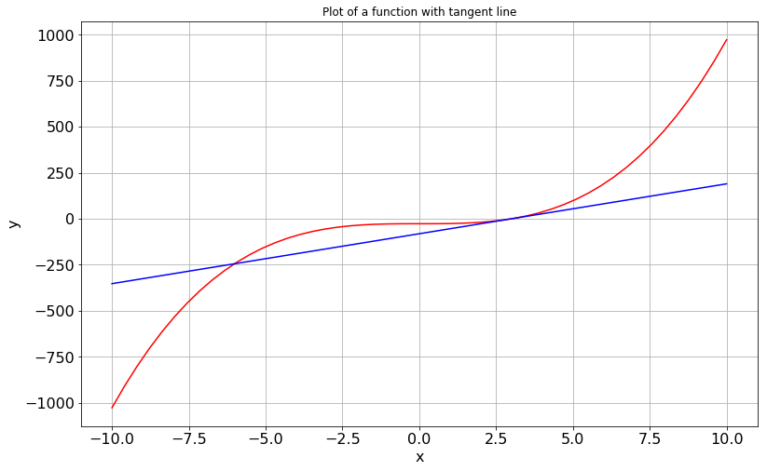

Slide 15


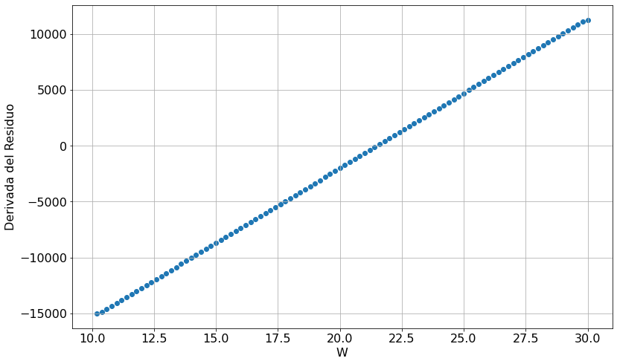
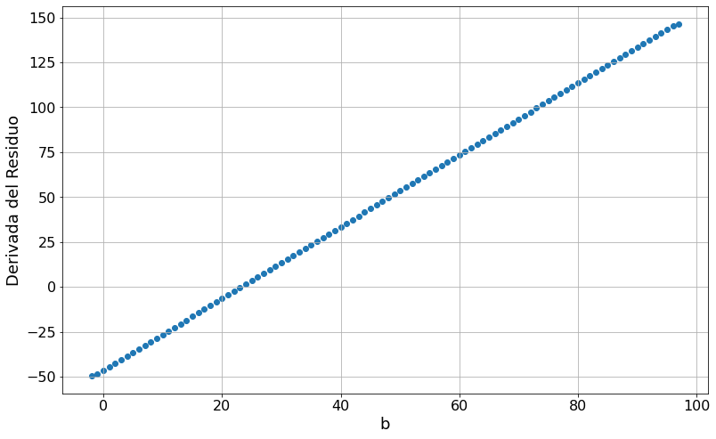



Slide 16
Otros ejemplos empleando Newton-Raphson
Espectroscopía Moessbauer
Espectroscopia de fotoelectrones
Resonancia Magnética nuclear
Espectroscopía infraroja
Difracción de rayos X, Rietveld
Brecha de energía con la presión

Slide 17
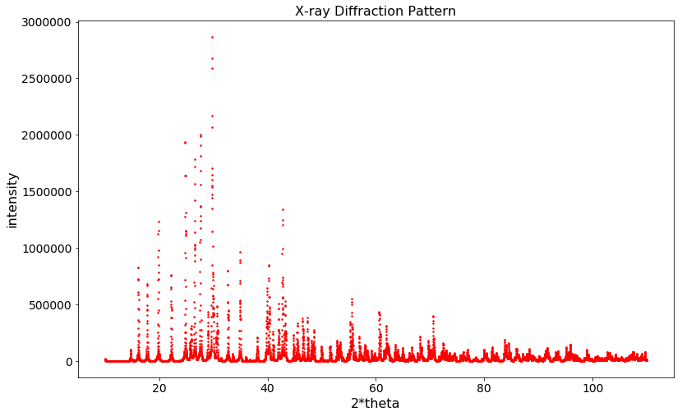
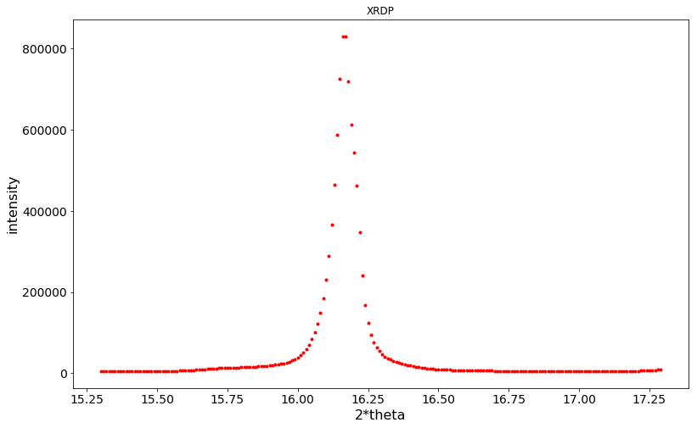
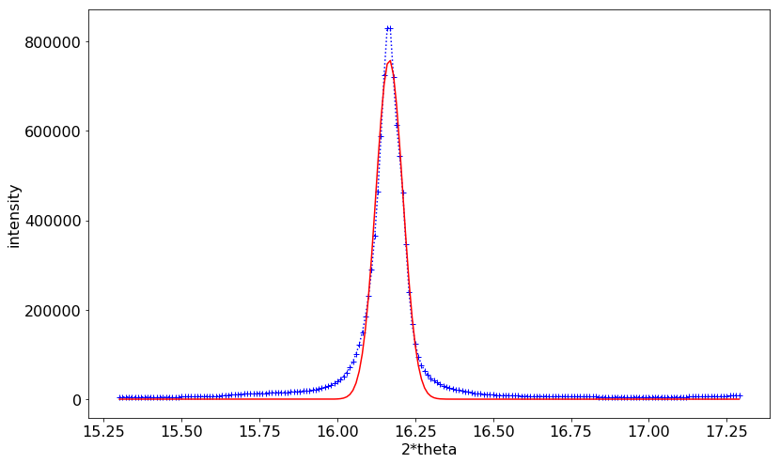
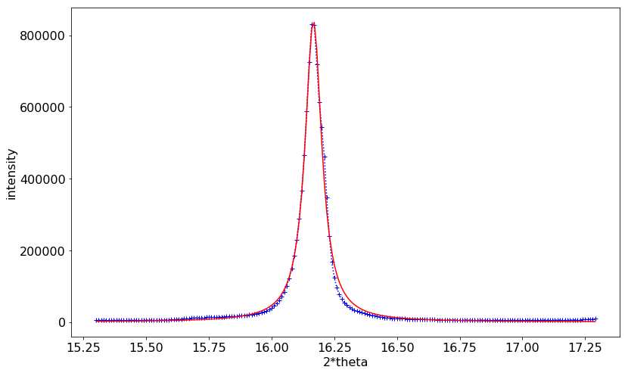
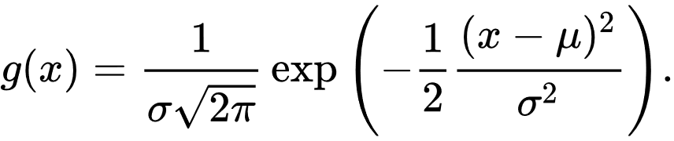

Newton-Raphson-Descent.ipynb
17

Slide 18
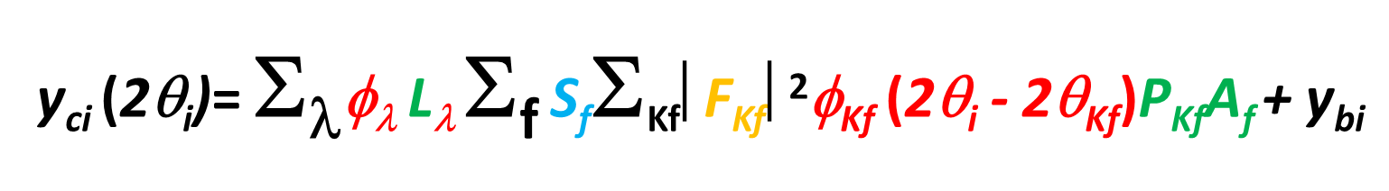
S_{y} = ∑ w_{i} (y_{i} - y_{ci})²
54 variables refinadas
18

Slide 19
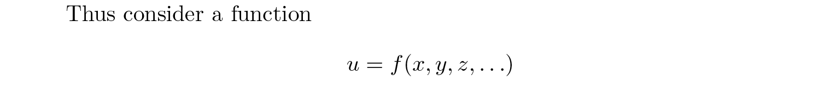
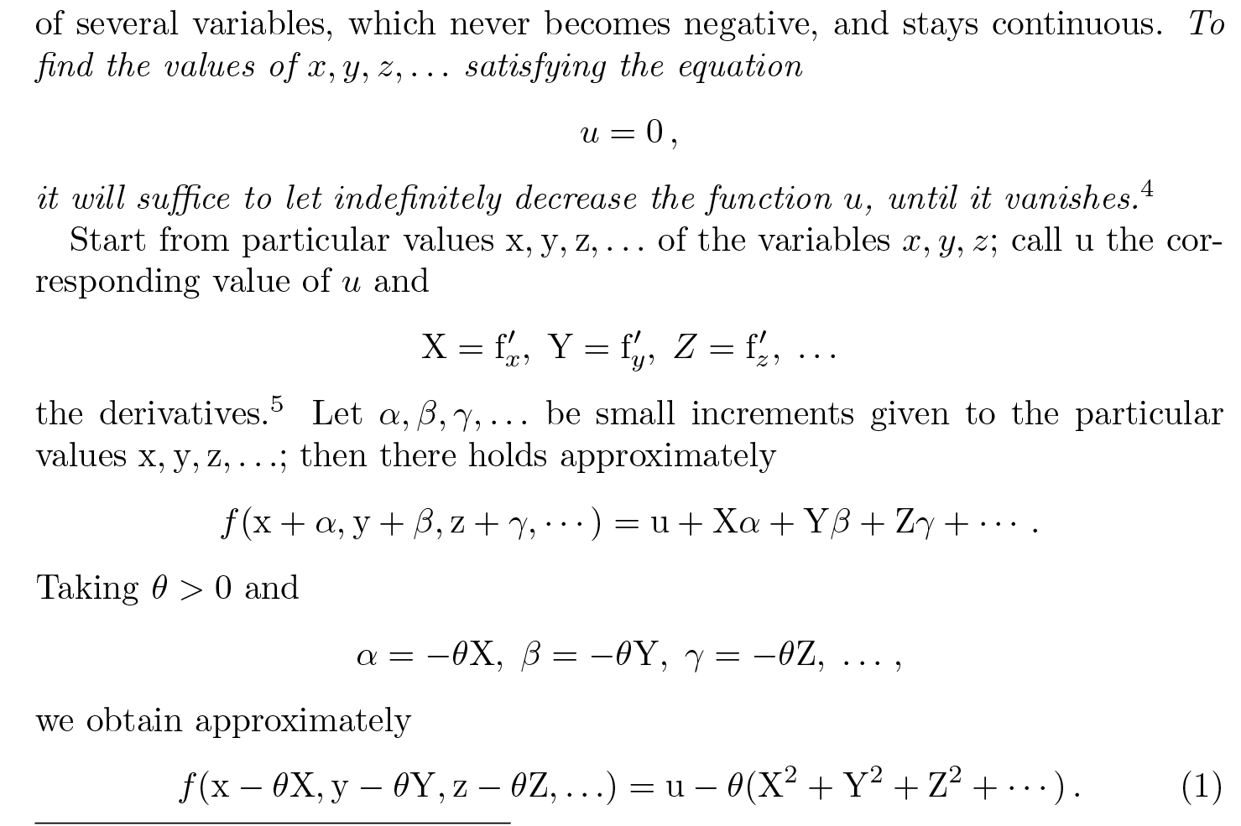
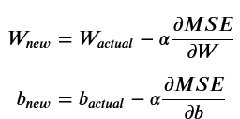
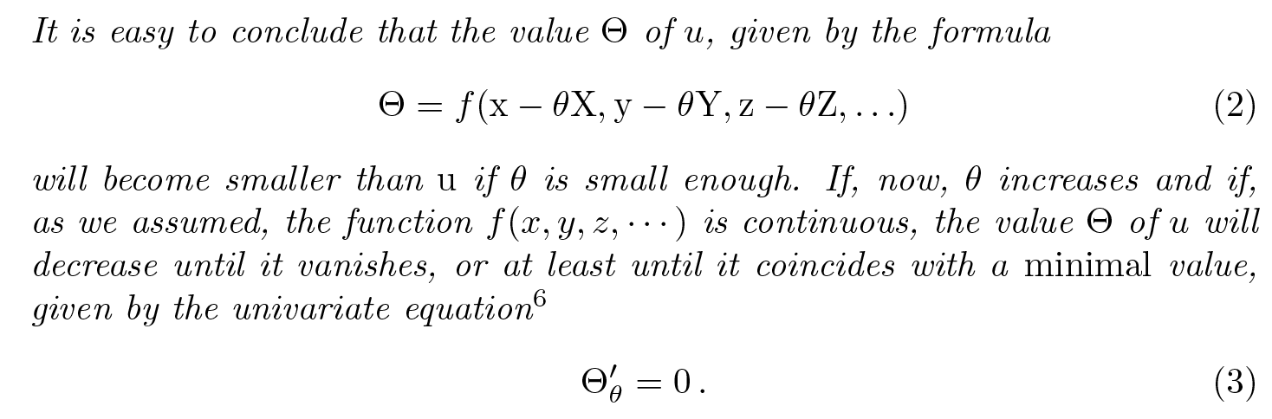
Métodos alternativas para encontrar los valores óptimos de W y b
Cauchy, 18 de octubre de 1847,
in his Compte Rendu `a l’Acad´emie des Sciences
Para nuestro caso esto correspondería a

Slide 20
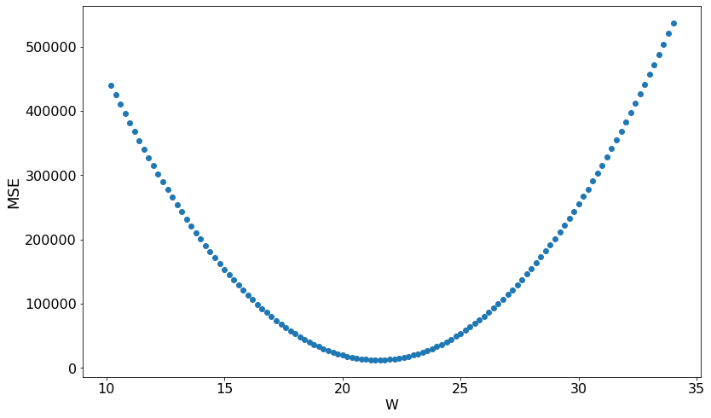
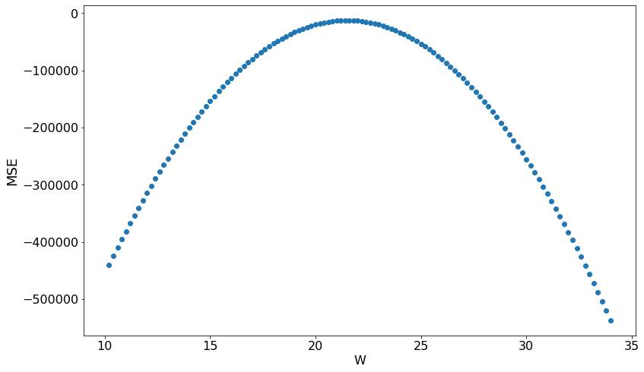
Gradiente descendente

Slide 21
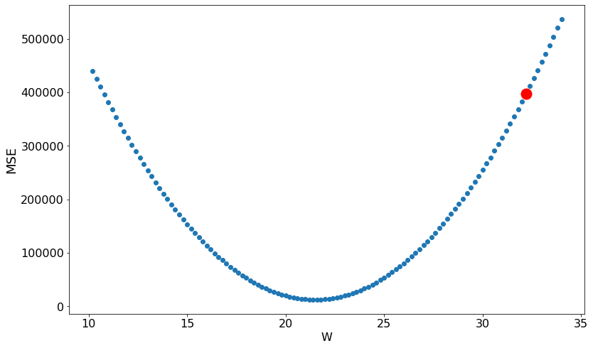
Encontrando el mínimo
Wo = 32.2
Grad(MSE)_{Wo} = 14376.0
W1 = Wo – Grad(MSE)_{Wo}
W1 = 32.2 – 14376.0
W1 = -14,343.8
W1 = Wo – Alpha x Grad(MSE)
Alpha = 0.0001
W1 = 32.2 – 1.4376 = 30.762

Slide 22
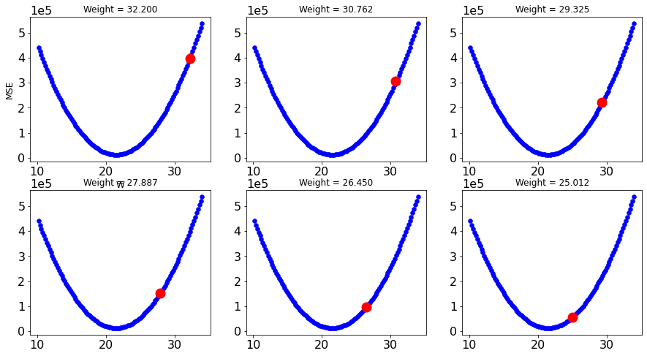

Slide 23
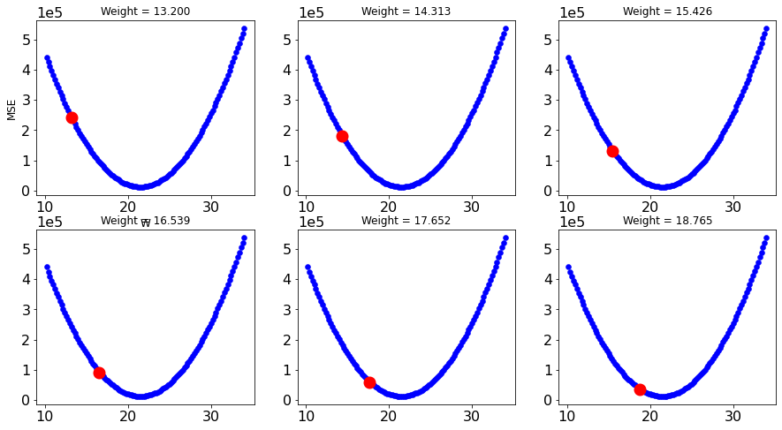

Slide 24
Encontrando el máximo
W1 = Wo + αlpha x Grad(MSE)

Slide 25
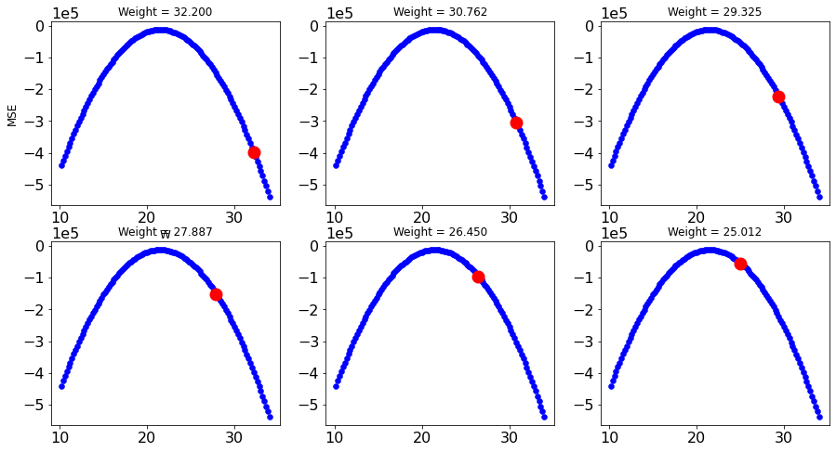

Slide 26
Resumen de los métodos de análisis
Puntos (X, Y)
X
Y
MSE(W, b,X,Y)
F(W,X) = b+WX
W, b

Slide 27

Tarea (4 parámetros)
Movimiento de un cuerpo sujeto a una fuerza

Slide 28

Tarea (4 parámetros)

